Slide 1
在线支付
北京传智播客教育 www.itcast.cn

Slide 2
支付方案1：网站直接与银行对接
发出支付请求
根据银行的接入规范，
生成银行需要的数据，
然后通知用户浏览器重定向到银行，
并把这些数据带给银行，以完成支付
用户
网站
发出重定向命令
招商银行
建设银行
工商银行
此种模式下，网站需要针对不同的银行开发不同的支付程序，编程工作量很大，并且银行接入规范一旦发生变动，网站程序也要跟着改，
维护工作量极大。
北京传智播客教育 www.itcast.cn
Notes:
这种方式接方式的优缺点：
优点：钱通过银行直接存到网站帐户，交易资金结算安全。适合资金流量比较大的企业。
缺点：每个银行可能有不同的接入方案，开发人员需要针对不同银行编写相应的接入代码，银行接入方案升级，代码也要相应改动，开发工作量大，企业每年还需要向银行交纳一定数量的接口使用费。

Slide 3
支付方案2：通过第三方支付公司与银行对接
网站
第三方支付公司
招商银行
建设银行
工商银行
其他....
这种方式接方式的优缺点：
优点：系统只需要与第三方支付公司打交道，第三方支付公司根据用户选择的支付银行，并根据支付银行的接入规范，引导用户与银行对接，从而实现支付。此种方案最大的优点，系统只需要与第三方支付公司交互，开发工作量极低。
缺点：由于通过第三方支付公司引导用户支付的，所以用户支付的钱会支付给第三方支付公司，网站再与第三方支付公司定期进行资金结算。所以如果金额较大，资金安全是个大问题。并且这种支付模型也会收取一定的手续费，因此此种支付方案只适合月金额在百万以下的公司。
北京传智播客教育 www.itcast.cn

Slide 4
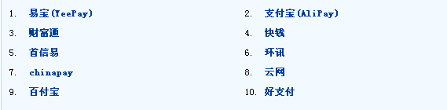
常见第三方支付公司
易宝支付： http://www.yeepay.com/
接入免费，只从交易金额中扣除1%的手续费。像盛大、 e龙网、巴巴运动网使用了易宝支付。
首信易支付：http://www.beijing.com.cn/
每年需要交纳一定的接口使用费，并且从交易金额中扣除1%的手续费。像当当
网、红孩子、京东商城使用了首信易支付。

Slide 5


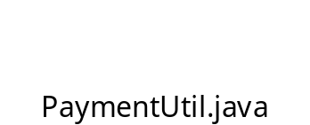

易宝支付开发
易宝接入规范：
银行选择页面：
易宝开发工具：
网站密钥配置文件：
北京传智播客教育 www.itcast.cn

